Slide 1

SINAPPSA
Sheeshmishi
Programsko inženjerstvo 2022./2023.

Slide 2

SADRŽAJ
opis zadatka
pregled zahtjeva
korišteni alati i tehnologije
arhitektura
organizacija rada
iskustva

Slide 3

Opis zadatka
aplikacija namjenjena studentima FER-a
traženje i nuđenje pomoći za određeni predmet
komunikacija među studentima u aplikaciji i mailom
Rejting lista studenata-pomagača – kompetitivni duh
Slična aplikacija
Studoši

Slide 4

Glavni funkcionalni zahtjevi
prijava i registracija studenta
objavljivanje oglasa i upita
ocjenjivanje studenta-pomagača
pregled i filtiranje oglasa
izmjena osobnih podataka na profilu
izmjena i brisanje vlastitih oglasa

Slide 5

Nefunkcionalni i zahtjevi domene primjene
podržavanje hrvatske abecede
responzivni dizajn
sustav jednostavan i intuitivan za korištenje
osigurana privatnost lozinke prilikom spremanja u bazu
poštivanje objektno-orijentirane paradigme

Slide 6

Korišteni alati i tehnologije
komunikacija
WhatsApp
Teams
upravljanje kodom
Gitlab
dokumentacija
Overleaf
dijagrami
Astah Professional
deploy
Render
backend
IntelliJ IDEA
Java Spring Boot
frontend
Visual Studio Code
JavaScript React
ispitivanje
Selenium
JUnit

Slide 7
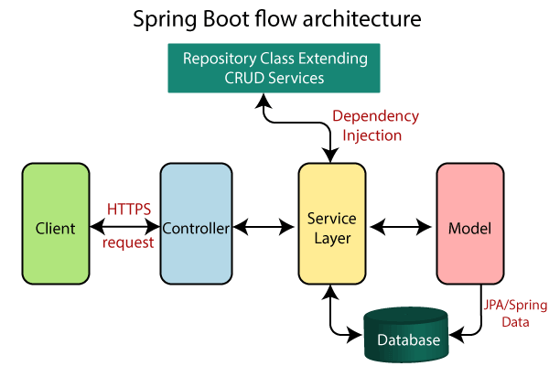
Arhitektura sustava
klijent
controller
service
model
baza podataka

Slide 8
ORGANIZACIJA RADA
Specifikacija
dokumentacija
7 povremeno
developeri
6 stalnih (3 + 3)
1 povremeni
testeri
1 stalni
Dokumentiranje, rev 1
Implementacija
Ispitivanje
Dokumentiranje, rev 2

Slide 9

Naučene lekcije
važno kvalitetno izraditi opis zadatka
precizno odrediti zahtjeve
predviđanje problema
predlaganje rješenja problema
bolje korištenje alata i tehnologija
važna kvalitetna organizacija rada
bitna dobra komunikacija

Slide 10

Popis članova
Ivan Krešo, ik53426@fer.hr
Marko Prosenjak, mp53588@fer.hr
Marin Čičak, mc53264@fer.hr
Karlo Dimjašević, kd53000@fer.hr
Lovro Gaćina, lg53332@fer.hr
Matea Kranjčić, mk53416@fer.hr
Barbara Kralj, bk53409@fer.hr

